Slide 1
Използване на Wikipedia за подобряване на SVD препоръчваща система
Калоян Спиридонов - 25750
Денис Михайлов - 25788

Slide 2

Идея
Проблем
data sparsity
cold start problem
Решение
Използване на външни източници на знания
Интегриране на тези знания в модел

Slide 3
Намиране на Wikipedia страницата на всеки филм
Генериране на различни варианти на името (добавяне на година, „(film)” и т.н.
За всеки вариант търсим съответна Wikipedia страница
От всяка страница вземаме категориите
Проверяваме в колко от категориите се съдържа думата „film”
За оригинална страница избираме тази с най-много срещания на “film” в категориите си
85,5 % точност

Slide 4
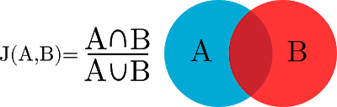
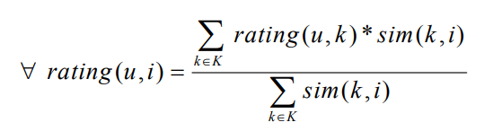
Генериране на изкуствени рейтинги
Изчисляване на близостта между всяка двойка филми.
Генериране на изкуствени рейтинги

Slide 5
Експерименти
Добавяне на изкуствени рейтинги при трениране
Обучаване на два различни SVD модела

Slide 6
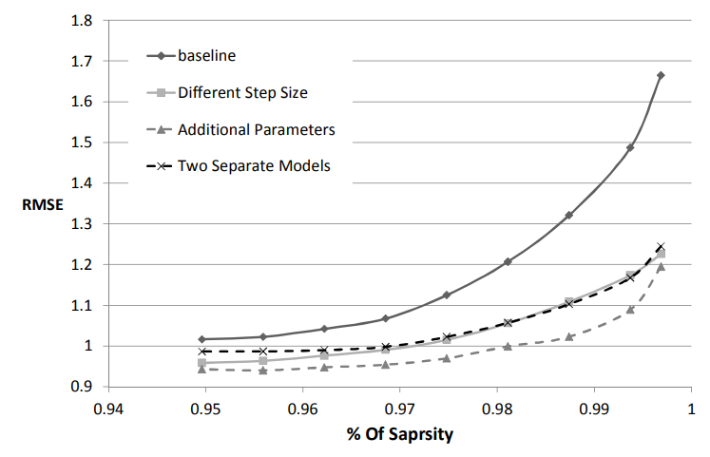
Резултати

Slide 7
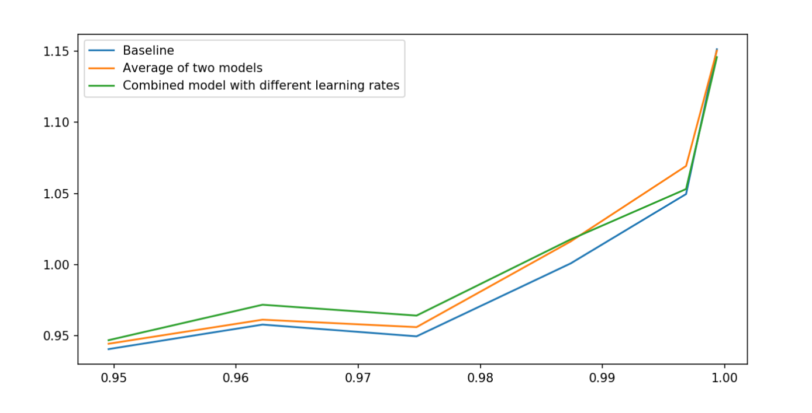
Резултати

Slide 8
Благодарим за вниманието

